Slide 1
BAM Måleri vidareutbildning
Organisatorisk och social arbetsmiljö och säkerhetskultur
DAG 3

Slide 2
Backspegel
Vad lärde vi oss dag 2?
Notes:
Fråga deltagarna vad de kommer ihåg från föregående utbildningsdag.
Vad var det viktigaste?
Vad tar de med sig?
Var plockar vi upp tråden idag och går vidare.
Dag 3 OSA och säkerhetskultur
09.00 - 09.45 Backspegel
10.00 - 10.45 Organisatorisk och social arbetsmiljö, film Utmaningen
11.00 - 11.45 Ohälsosam arbetsbelastning - övning
- - - - - - - - - - - - - - - - - - - - - - - - - - - - - - - - - - - - - - - - - - - - - - - - - - - - - - -
12.45 - 14.30 Praktisk övning – filmatiserat fall OSA, film
14.45 - 15.30 Säkerhetskultur i samverkan
15.30 – 16.00 Avslut på dagen och kursen

Slide 3
Syfte och mål med dag 3
Öka kunskapen om hur vi arbetar med den organisatoriska och sociala arbetsmiljön i måleribranschen

Slide 4
Utmaningen
Notes:
Länk till Utmaningen den korta versionen 8 minuter lång https://www.youtube.com/watch?v=Y4cIbehTmfY&list=PLEIRHW0U5qepgkARKP48T7dQZ2Sm6TkJI
Aktuell forskning som är publicerad och som pågår bekräftar sambanden mellan en dålig arbetsmiljö och risker för ohälsa.
Brister i organisatorisk och social arbetsmiljö:
Ökar risken för ohälsa
Ökar riskbenägenheten
Ökar risken för stressreaktioner
Ökar risken för att fatta felaktiga beslut
Kreativiteten minskar
Obs!
Första gången du visar en film öppnas webbläsaren automatiskt och hamnar framför ppt. presentationen. Nästa gång du visar en film visas webbläsaren i bakgrunden, bakom ppt. presentationen och du behöver själv växla över till webbläsaren.
Obs!
Första gången du visar en film öppnas webbläsaren automatiskt och hamnar framför ppt. presentationen. Nästa gång du visar en film visas webbläsaren i bakgrunden, bakom ppt. presentationen och du behöver själv växla över till webbläsaren.

Slide 5
Diskutera
Vilka tankar väcker filmen?
Vilka erfarenheter har ni?
Notes:
Be deltagarna att sitta i bikupor i 10 minuter och ta upp exempel ur sin egen vardag. Vilka frågor inom området brottas de med? Lyft sedan vad de diskuterat i gruppen.

Slide 6
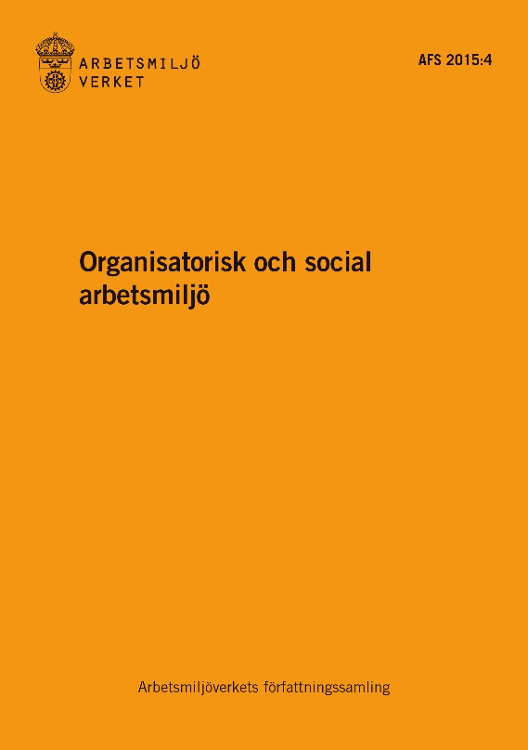
OSA föreskrifter
AFS 2015:4
Notes:
Syftet med föreskrifterna (varje paragraf räknas som en föreskrift) är att minska den arbetsrelaterade ohälsan och ge stöd till arbetsgivare att vidta rätt åtgärder. Detta genom att den förtydligar vilka sociala och organisatoriska faktorer som ska vara en del i det systematiska arbetsmiljöarbetet. Föreskrifterna preciserar och kompletterar därigenom SAM - AFS 2001:1.
Anmälningar av arbetssjukdom med sociala och organisatoriska orsaker har ökat med drygt 70% mellan 2010 och 2014. För hög arbetsbelastning och problem i relationerna på arbetsplatsen är exempel på vad som ligger bakom dessa siffror.
Det finns en bred forskning som visar på ett vetenskapligt stöd när det gäller kopplingen mellan dålig arbetsmiljö och sjukdom. Forskning visar att en god organisatorisk och social miljö inte bara motverkar ohälsa utan även utmärker framgångsrika och kreativa företag.
Människor ska inte behöva bli sjuka av ohälsosam arbetsbelastning eller kränkande särbehandling.
Källor: Arbetsmiljöverkets Korta arbetsskadefakta Nr 6/2015
FORTE: En kunskapsöversikt - Psykisk ohälsa, arbetsliv och sjukfrånvaro 2014
SBU: Arbetsmiljöns betydelse för hjärt- och kärlsjukdom 2015

Slide 7
Vilka krav ställs på arbetsgivaren?
Arbetsbelastning
Krav – resurser
Klargöra arbetets innehåll, prioritera
Identifiera psykisk påfrestning
Arbetstid
Inte leda till ohälsa
Kränkande särbehandling
Rutin, förebygg
Tydliggör ej accepteras
Notes:
Prata kort kring de krav som ställs på arbetsgivaren.
Följande krav uttalas kopplat till de tre områdena
1. Arbetstagarna ska inte ha en ohälsosam arbetsbelastning och resurserna ska anpassas efter kraven
2. Arbetstidens förläggning ska inte leda till ohälsa
3. Det ska klargöras att kränkande särbehandling inte accepteras och det ska finnas rutiner för hur det ska hanteras.
Föreskrifterna förutsätter att arbetsgivaren har ett väl fungerande förebyggande arbete och regelbundet undersöker tidiga signaler på ohälsosam arbetsbelastning, psykiskt krävande arbete, arbetstider och kränkande särbehandling.
Kraven ska omsättas i praktiken genom att ha tydliga målsättningar, kunskap, kompetens, rutiner och vid behov komplettera SAM. Första steget bör därför vara att arbetsgivaren undersöker vad de redan gör inom ramen för SAM för att uppfylla kraven i AFS 2015:4.
AML kap 3, 4§ Arbetstagarens ansvar. Arbetstagaren ska medverka i arbetsmiljöarbetet och delta i genomförandet av de åtgärder som behövs för att åstadkomma en god arbetsmiljö.
Enligt SAM ska arbetsgivaren ha rutiner för hur arbetsmiljöarbetet ska gå till och för hur arbetstagarna kan skydda sig från risker i arbetsmiljön.
Berätta att vi kommer att beröra alla områden lite djupare under resten av dagen.
Ställ frågan till gruppen: Vilka konsekvenser får detta på skyddsombudets arbete/roll/funktion?

Slide 8
Vad betyder organisatorisk & social arbetsmiljö?
Organisatorisk arbetsmiljö
ledning och styrning
kommunikation
delaktighet
handlingsutrymme
fördelning av arbetsuppgifter
krav, resurser och ansvar
Social arbetsmiljö
social samspel
samarbete
socialt stöd från chefer och kollegor
Notes:
Fråga först deltagarna vad deras egna definition är och jämför därefter med 4 § i AFS:en.
Den organisatoriska arbetsmiljön är resultatet av hur arbetet ordnas, styrs, kommuniceras och hur beslut fattas.
Den sociala arbetsmiljön är hur vi samspelar med och påverkas av de personer som finns runt omkring oss, till exempel medarbetare och chefer.
Till den räknas även digitala forum som mejl, sms, chatt och liknande.
Den fysiska och den organisatoriska och sociala arbetsmiljön är tätt sammanlänkade.
Bilden beskriver exempel för vad organisatorisk och social arbetsmiljö kan vara.
Bilden är kopplad till Definitioner 4 §
I dessa föreskrifter har följande ord denna betydelse
Krav i arbetet - De delar av arbetet som fordrar upprepade ansträngningar. Kraven kan exempelvis omfatta arbetsmängd, svårighetsgrad, tidsgräns, fysiska och sociala förhållanden. Kraven kan vara av kognitiv, emotionell och fysisk natur.
Kränkande särbehandling - Handlingar som riktas mot en eller flera arbetstagare på ett kränkande sätt och som kan leda till ohälsa eller att dessa ställs utanför arbetsplatsens gemenskap.
Ohälsosam arbetsbelastning - När kraven i arbetet mer än tillfälligt överskrider resurserna. Denna obalans blir ohälsosam om den är långvarig och möjligheterna till återhämtning är otillräckliga.
Organisatorisk arbetsmiljö - Villkor och förutsättningar för arbetet som inkluderar
1. ledning och styrning,
2. kommunikation
3. delaktighet, handlingsutrymme
4. fördelning av arbetsuppgifter och
5. krav, resurser och ansvar.
Resurser för arbetet
Det i arbetet som bidrar till att uppnå mål för arbetet, eller hantera krav i arbetet.
Resurser kan vara: arbetsmetoder och arbetsredskap, kompetens och bemanning, rimliga och tydliga mål, återkoppling på arbetsinsats, möjligheter till kontroll i arbetet, socialt stöd från chefer och kollegor och möjligheter till återhämtning
Social arbetsmiljö Villkor och förutsättningar för arbetet som inkluderar socialt samspel, samarbete och socialt stöd från chefer och kollegor

Slide 9
Brister i organisatorisk och social arbetsmiljö
ökar risken för ohälsa
ökar riskbenägenheten
ökar risken för stressreaktioner
ökar risken för att fatta felaktiga beslut
Notes:
Aktuell forskning visar på sambandet mellan dessa faktorer och hälsa och ohälsa på jobbet.
Det är viktigt att betona hur viktigt det är att undersöka arbetsmiljö och försöka förstå orsak och verkan för att göra bra handlingsplaner. Verkan är troligen mest uppenbar på individnivå. Man kan drabbas av arbetsglädje och av frustration, men vilka är orsakerna? Viktigt att ha fokus på vad som händer i organisationen och i det sociala samspelet och lyfta bort risken för att skuldbelägga enskilda individer.
Fråga gärna deltagarna på vilket sätt de påverkas - både positivt och negativt av de faktorer som finns uppräknade som definition av organisatorisk och social arbetsmiljö.

Slide 10
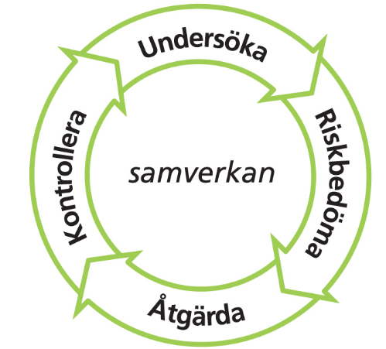
Integreras i SAM
Mål
Kunskap
Integreras i och preciserar SAM
Notes:
Organisatoriska och sociala arbetsmiljöfrågorna bör integreras i SAM-snurran och utgöra en naturlig del av arbetsmiljöarbetet.
Målen enligt 7§ ska syfta till att främja hälsan och öka organisationens förmåga att motverka ohälsan
7 § Utöver det som gäller enligt 6 § och 9–14 §§ i dessa föreskrifter ska arbetsgivaren ha mål för den organisatoriska och sociala arbetsmiljön. Målen ska syfta till att främja hälsa och öka organisationens förmåga att motverka ohälsa.
Arbetsgivaren ska ge arbetstagarna möjlighet att medverka i arbetet med att ta fram målen och se till att arbetstagarna känner till dem.
Allmänna råd: Arbetsgivaren bör ha en tydlig strategi för arbetet med att uppnå målen. Grundläggande för ett framgångsrikt arbete mot målen är att de är förankrade i den högsta ledningen och i övriga delar av organisationen.
Målen kan syfta till att exempelvis stärka och förbättra kommunikation, lärande, ledarskap, samarbete, inflytande och delaktighet.
En arbetsmiljöpolicy ska finnas enligt Arbetsmiljöverkets föreskrifter om systematiskt arbetsmiljöarbete. Målen bör ta sin grund i och vara förenliga med denna.
8 § Målen ska dokumenteras skriftligt om det finns minst tio arbetstagare i verksamheten.
Nästföljande bild tar upp kunskap

Slide 11
Kunskap
Chefer/arbetsledare
Kunna förebygga och hantera ohälsosam arbetsbelastning och kränkande särbehandling
Ha förutsättningar att omsätta kunskaperna i praktiken
Anlita extern kompetens vid behov
Notes:
Föreskrifterna betonar vikten av att kunskap kan omsättas i praktiken, dvs att chefer och arbetsledare med personalansvar kan och förutsättningar att agera när de får kännedom om risker eller tidiga signaler på ohälsa. Finns kunskapen inte i huset behöver företaget/organisationen se till att skaffa den genom extern kompetens, t ex företagshälsovård eller konsulter.
6 § Arbetsgivaren ska se till att chefer och arbetsledare har nedanstående kunskaper:
Hur man förebygger och hanterar ohälsosam arbetsbelastning.
Hur man förebygger och hanterar kränkande särbehandling.
Arbetsgivaren ska se till att det finns förutsättningar att omsätta dessa kunskaper i praktiken.
Allmänna råd: Ett sätt för arbetsgivaren att tillföra kunskaper är att ge utbildning, gärna för chefer, arbetsledare och skyddsombud tillsammans. Det underlättar för chefer och arbetsledare när även skyddsombuden har motsvarande kunskaper. Utbildning kan ges av företagshälsovård eller annan resurs med kompetens inom området.
Med förutsättningar avses bland annat tillräckliga befogenheter, en rimlig arbetsbelastning och stöd i rollen som chef eller arbetsledare. 6 § i AFS 2015:4

Slide 12
Arbetsbelastning
Krav
arbetsmängd
tidsramar
svårighetsgrad
emotionell påfrestning
otydlighet i arbetsuppgifter
Resurser
arbetsmetoder
arbetsredskap
kompetens
bemanning
socialt stöd
återkoppling
kontroll
Krav
Resurser
Notes:
Hänvisa till definitionen i 4 § av ohälsosam arbetsbelastning. När kraven i arbetet mer än tillfälligt överskrider resurserna. Denna obalans blir ohälsosam om den är långvarig och möjligheterna till återhämtning är otillräckliga.
Betona skillnaden mellan:
- hälsofrämjande där vi arbetar för att bibehålla friskfaktorer, t ex god arbetstrivsel
- förebyggande för att minska/eliminera risker för ohälsa och olycksfall
- rehabiliterande för de som drabbats av ohälsa (befunnit sig för länge i må-dåligt-fältet) enligt hälsokorset.
Krav och kontroll
Inflytande och kontroll över det egna arbetet är förmodligen det viktigaste medlet för individen att hantera stress i arbetslivet
– vare sig orsaken är över- eller underbelastning. Balans mellan omgivningens krav och den egna förmågan minskar risken för att påfrestningen ska leda till utslitning och ohälsa.
Om höga krav kan mötas med hög kontroll får vi den lustfyllda aktiviteten, arbetsglädje och effektivitet och en lärande arbetssituation. Den som har stort handlingsutrymme klarar också högre krav, inte minst genom att kunna planera sitt arbete.
Om kraven väsentligt överstiger individens kontroll och inflytande dominerar anspänning och olustkänslor.
En arbetssituation som präglas av låga krav och låg kontroll är vanligtvis inte heller önskvärd.
Ett bra socialt stöd är av vikt. Höga krav kan även balanseras av att man upplever starkt socialt stöd.
Man brukar prata om fyra typer: emotionellt, värderade, informativt och instrumentellt stöd.
10 § Arbetsgivaren ska se till att arbetstagarna känner till
vilka arbetsuppgifter de ska utföra,
vilket resultat som ska uppnås med arbetet,
om det finns särskilda sätt som arbetet ska utföras på och i så fall hur,
vilka arbetsuppgifter som ska prioriteras när tillgänglig tid inte räcker till för alla arbetsuppgifter som ska utföras och
vem de kan vända sig till för att få hjälp och stöd för att utföra arbetet.
Arbetsgivaren ska därutöver säkerställa att arbetstagarna känner till vilka befogenheter de har enligt punkterna 1-5 (AFS 2015:4)

Slide 13
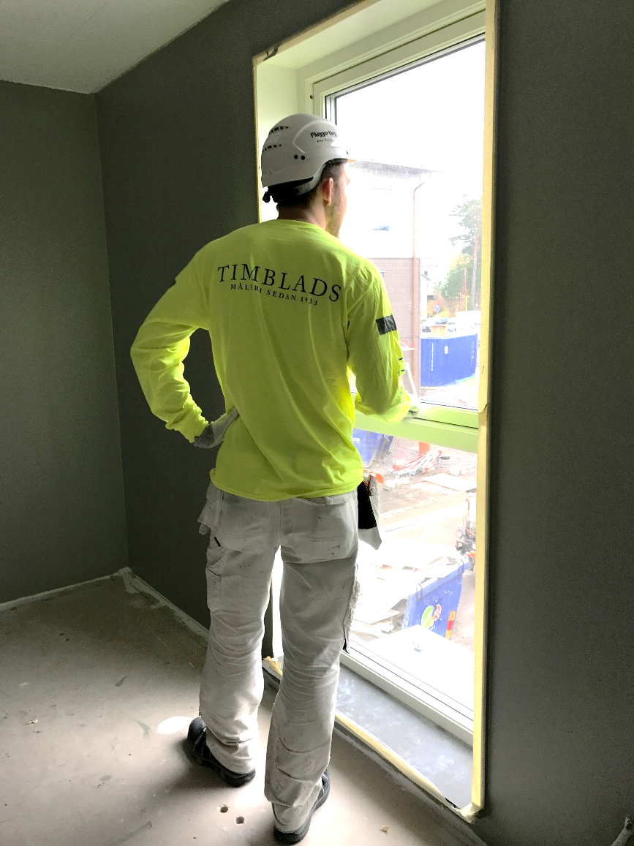
Hur skapas en hälsosam arbetsbelastning för målaren?
Hur påverkar organisation/arbetsplats balansen mellan krav och resurser?
Vilka åtgärder behövs för att skapa en hälsosam arbetsbelastning?
Hur ser det ut hos dig i dag?
Notes:
Låt deltagarna i sina grupper diskutera dessa frågeställningar ca 10 minuter.
Be grupperna kort redovisa. Prova gärna en styrd redovisningsform, t ex 1-1-2 (en deltagare berättar under en minut om gruppens två viktigaste slutsatser).
Hänvisa till 9 § och 10 § i AFS 2015:4
Led in frågan till tidplan

Slide 14
Tidplanens betydelse
Ger korta byggtider en stressande miljö?
Hur påverkas målaren?
Hur påverkas företaget?
Vad går att göra?
Notes:
Långa arbetspass kan leda till ökade risker för ohälsa och olyckor. Ett sätt att motverka ohälsa är att byta arbetsuppgifter och variera arbetsuppgifterna. Att erbjuda regelbundna hälsokontroller kan hjälpa till att hålla koll på tidiga signaler på ohälsa.
Fråga vad deltagarna själva känner igen? Vilka egna idéer har de?
Korta och eller dåligt planerade byggtider ger en stressande miljö.
Diskutera vad vi kan göra åt det?
Var hittar vi stöd i dessa frågor?
Kollektivavtalets regler om arbetstid är relevanta i detta sammanhang se § 5 om Lagbasens arbetsuppgifter s. 26 :
”Lagbasens uppgifter är att fördela arbetsuppgifterna inom ackordslaget, med beaktande av arbetsrotation för att minska riskerna för förslitningsskador. Vidare att ha tillsyn över material samt att beställa kompletterande material i mindre omfattning från arbetsgivaren. I lagbasens uppgifter ingår likaså att aktivt verka för hög kvalitetsnivå genom att bevaka framkomligheten och tillse att måleriarbetet utan olägenhet kan utföras.
I lagbasens arbetsuppgifter kan ingå att beräkna och beställa allt material och att handha materialförråd och maskinell utrustning.
Lagbasen kan, efter överenskommelse med arbetsgivaren, vara 27 denne behjälplig med administrativt arbete, vid överläggningar eller förhandlingar med beställare, arkitekter, kontrollanter etc. och andra liknande uppgifter. Överenskommelse gällande omfattningen av lagbasens arbetsuppgifter samt beräknad tidsåtgång för dessa bör träffas före ackordets påbörjande.
Tid som åtgår för lagbasens arbetsuppgifter ersätts med ett tillägg på 21% av aktuell garantilön per timme. Denna ersättning tillförs ackordet” Hänvisa till 12 § i AFS 2015:4 och allmänna råd till paragrafen.

Slide 15
Filmatiserat fall
Notes:
Visa OSA-filmen. Klicka på symbolen för att starta filmen eller använd följande länk:
Obs!
Första gången du visar en film öppnas webbläsaren automatiskt och hamnar framför ppt. presentationen. Nästa gång du visar en film visas webbläsaren i bakgrunden, bakom ppt. presentationen och du behöver själv växla över till webbläsaren.

Slide 16
Grupparbete
Praktisk övning
Notes:
När ni har sett filmen låt grupperna arbeta utifrån nedanstående steg:
Börja med att utse en gruppledare. Gruppledarens uppgift är att se till att gruppen arbetar efter stegen som anges nedan. Gör sedan så här:
Läs igenom fallet.
Arbeta enskilt. Vad handlar fallet om? Börja med att läsa igenom fallet tyst, var och en för sig.
Skapa en gemensam bild.
Jobba i grupp. Diskutera gemensamt: Vad är det för situation som beskrivs?
Arbeta enskilt. Skriv ned ord eller meningar som beskriver fallets arbetsmiljö. Använd post-it-lappar. Var konkret. Om ventilationen är ett problem, skriv ”problem med ventilation”.
Jobba i grupp. Sätt upp lapparna på väggen. Sortera dem i grupper och skriv rubriker.
Skriv ned vad ni behöver lära mer om.
Arbeta enskilt. Har du tillräckligt med kunskaper för att hantera den här arbetsmiljösituationen? Om inte, vad behöver du kunskaper om? Skriv ned på lappar. Sätt upp dem så att alla i gruppen kan se. Exempel: ”Vad ingår i chefens ansvar?” ”Hur genomförs en skyddsrond?”
Jobba i grupp. Välj ut de två-tre viktigaste frågorna. Sätt upp dem så att alla i gruppen kan se. Redovisa inför stora gruppen. Utse en person som redovisar.
Skaffa kunskaper för att få svar på era frågor.
Jobba i grupp. För att få svar på era frågor, var ska ni leta? BAM Handboken, internet, Prevents hemsida? Skriv ned gruppens förslag på kunskaper på lappar.
Redovisa inför stora gruppen. Utse en person som redovisar.
I stora gruppen. Handledaren går igenom fakta och kunskaper som är relevanta för fallet.
Summering.
I stora gruppen. Handledaren sammanfattar fallet.
I lilla gruppen. Stäm av era kunskaper: Kan vi tillräckligt för att hantera en liknande situation på våra arbetsplatser?
Arbeta enskilt. Skriv ned vad just du behöver lära mer om.

Slide 17
Kränkande särbehandling
”Handlingar som riktas mot en eller flera arbetstagare på ett kränkande sätt och som kan leda till ohälsa eller att dessa ställs utanför arbetsplatsens gemenskap.”
Definition i AFS 2015:4
Notes:
”Vad menas med kränkande särbehandling – vad betyder kränkande och vad betyder särbehandling? Att kränka betyder att genom ord eller handling förnedra någon eller några. Särbehandling innebär att bli behandlad annorlunda än andra på ett obegripligt och orättvist sätt och att riskera att hamna utanför arbetsplatsens gemenskap. Den här typen av händelser är känslomässigt påfrestande, obehagliga och olustiga eller ännu värre. I värsta fall kan det leda till allvarlig psykisk ohälsa.
Tydliga exempel på kränkande särbehandling är att inte bli hälsad på, bli kallad öknamn, att bli utfryst, att exkluderas från möten som man borde få vara med på, bli orättvist anklagad eller personligt uthängd eller att bli kallad för elaka saker inför andra. Alla ska veta att man inte får bete sig så mot andra.
Kränkande särbehandling är värre om det upprepas och pågår under en längre tid. I värsta fall kan det utvecklas till mobbning, där någon utsätts för systematiska kränkningar under en längre tid och inte kan försvara sig. Oavsett formen av kränkande särbehandling är det viktiga att tidigt uppmärksamma problemet som ett arbetsmiljöproblem. Även sexuella trakasserier och olika former av diskriminering ingår. Kom ihåg att kränkande särbehandling också kan ske via mejl, sms och sociala medier.”
Ur Arbetsmiljöverkets Vägledning till föreskrifterna om organisatorisk och sociala arbetsmiljö s. 56-58

Slide 18
Kränkande särbehandling
Vanliga bakomliggande orsaker
Brister i organisationen
Ständiga förändringar
Långvarig stress på arbetsplatsen
Brister i ledarskapet
Arbetsplatskultur
Illa hanterade konflikter
Brist på respekt för olikheter
Notes:
Kommentera kort exemplen på bakomliggande orsaker på kränkande särbehandling. Betona att orsakerna ofta är kopplade till organisatorisk och social arbetsmiljö.
Ställ frågan till gruppen: ni som varit med om detta/har erfarenheter, vad blir skyddsombudets roll i detta med att utreda och ta reda på varför?
Källa Undvik mobbning på jobbet, Prevent 2008

Slide 19
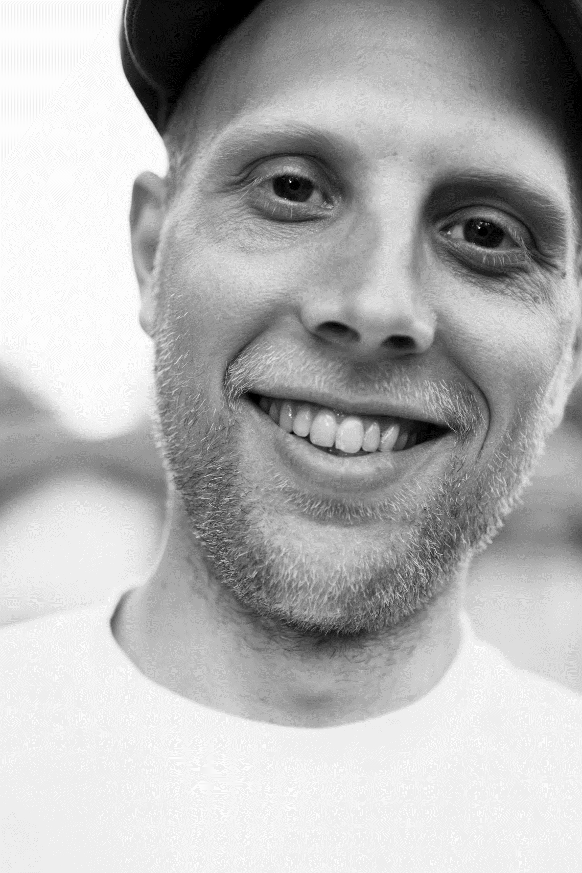
Säkerhetskultur

Slide 20
Systemperspektivet
Människa
Teknik
Organisation
Notes:
Säkerhetskulturen kan förenklat beskrivas som »kittet« i organisationen när det gäller säkerhet. Det vill säga de gemensamma värderingar, attityder och konkreta handlingar som är inriktade på att skapa en säker arbetsplats.
I en bra säkerhetskultur stämmer ord och handling överens. Var och en tar ansvar för sin egen säkerhet och påpekar också om någon utsätter sig eller andra för fara.
Om alla är överens om hur man vill ha det på arbetet gällande säkerhetsnivån samt har regler och rutiner som fungerar, då har man kommit en bra bit på vägen.
När arbetstagare på en arbetsplats ser att säkerhet prioriteras i handling påverkar det viljan att välja säkrare beteenden, vilket minskar riskfyllda beteenden och antalet tillbud och olyckor.
Säkerhet beskrivs även i form av barriärer – det vill säga lager av skydd – som var för sig förebygger att en olycka sker. Barriärerna kan vara tekniska, som till exempel inbyggda skydd i en maskin, eller fysiska, som till exempel skyddskläder, eller administrativa, som rutiner och föreskrifter.
Det rör sig om ett samband mellan människa, teknik och organisation.
En olycka beror mycket sällan på en enskild faktor
De flesta olyckor inträffar på grund av brister i samspelet mellan människliga, teknologiska och organisatoriska faktorer
Ge exempel
s. 24-25 i Handboken BAM Måleribranschen

Slide 21
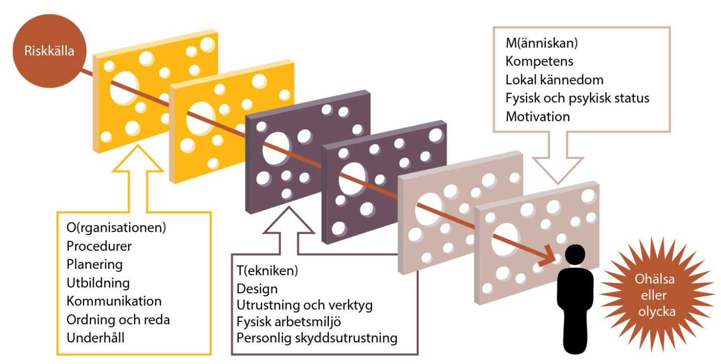
Barriärer i teori och praktik
Notes:
Barriärer – Berätta att det är ett exempel vi visar.
Målning – Kan det finnas några faror med det?
JA! Till exempel dessa faror….
Vad gör vi för att förhindra olycksfall och arbetsskador vid måleriarbetet? Jo, vi inför ett antal barriärer; Instruktioner/Utbildning - hur ska vi arbeta, vad är det som är farligt, varför, etc (O)… …och Personlig skyddsutrustning …Kunskap, Erfarenhet och Motivation (M) för att våra skydd ska fungera som avsett.
Det finns nästan alltid svagheter i våra barriärer, utbildningen är inte heltäckande, vi glömmer eller tar genvägar, utrustningen är inte alltid perfekt, med mera.
Så länge svagheterna (”hålen i osten”) är små och få är det oftast OK. Faror fångas upp på olika sätt.
Bilderna med hål visar: Men om svagheterna är många så kan flera fel i olika delar av systemet - var och en för sig kanske harmlösa - i vissa situationer samverka och leda till en olycka eller arbetsskada. Det är kombinationen av bakomliggande brister, tillfälliga fel, ogynnsamma omständigheter och brustna barriärer som är avgörande för om en sekvens av händelser eller fel resulterar i en olycka eller ej.
Ofta är det så att när man granskar en olycka, som vid första anblicken verkat mycket osannolik, så kan man i efterhand konstatera att olyckan var mycket sannolik (kanske oundviklig) med tanke på de brister som funnits. Vissa av de brister som funnits kanske dessutom varit ”dolda” under lång tid. Vi måste aktivt undersöka hur bra våra barriärer är. Vi får inte nöja oss med att ”tro” att alla tillgodogjort sig utbildningen, att de tekniska skydden fungerar som avsett, att instruktioner alltid följs, etc.
Vi måste undersöka, bedöma, kontrollera och följa upp.

Slide 22
God säkerhetskultur
God säkerhetskultur är gemensamma värderingar, attityder och kunskap inriktade på att skapa en säker arbetsplats.
Notes:
God säkerhetskultur är att ha gemensamma värderingar, attityder och kunskap för att skapa en säker arbetsplats.
Ofta är det flera faktorer som bidrar till att en olycka inträffar. Det kan vara svagheter i både teknik och organisation som tillsammans gör det svårt för en person att hantera en situation, vilket leder till en olycka.
Säkerhetskultur är ungefär samma sak som organisationskultur, men med säkerheten i fokus. Kulturen består av normer och värderingar, det vill säga saker vi tycker är viktiga och som styr oss i vårt agerande. I en god säkerhetskultur är säkerhet en viktig värdering och norm i arbetet.
Att arbeta med säkerhetskultur innebär att arbeta med attity­der och beteenden och förstå hur det konkreta säkerhetsarbetet i organisationen uppfattas.
Stämmer ord och handling överens?
Föregår chefer och skyddsombud med gott exem­pel?
Finns det risker vi känner till men inte gör något åt?
Hur kommuniceras olyckor?
Fungerar tillbudsrapporteringen?
Svaren på frågorna om hur det konkreta arbetet uppfattas ger en bild av hur arbetsplatsen fungerar, vad som värderas och vad som inte värderas.

Slide 23
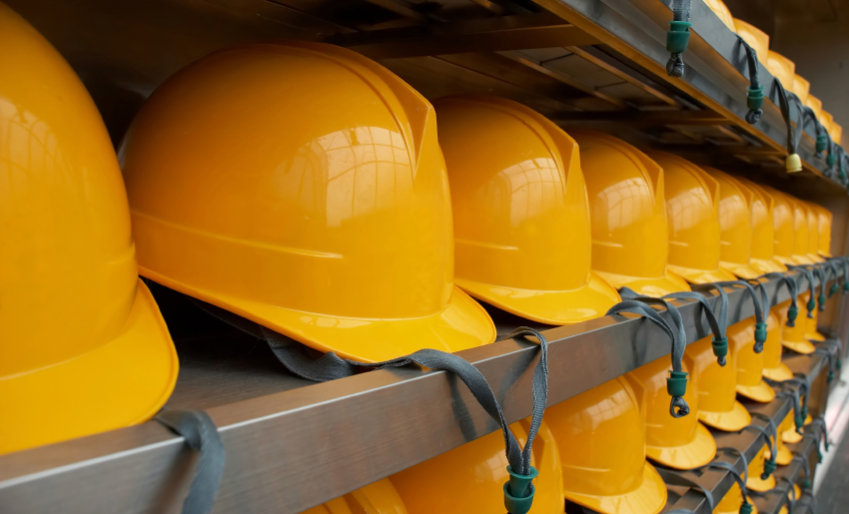
”Varför ska jag använda hjälm?
Inte ens chefen gör det.”
Notes:
Cheferna företräder arbetsgivaren i det dagliga arbetet och i relation till underställd personal, men är själva arbetstagare i relation till sin högre chef.
Chefen har ett tydligt uppdrag att driva en viss verksamhet eller del av den och se till att den fungerar. Det löpande arbetet ska skötas och i detta ligger även arbetsmiljöarbetet.
Chefen ska organisera arbetet så att produktionen av varor och tjänster utförs mot uppställda mål. Till hjälp har chefen medarbetare, befogenheter, resurser med mera.
Att verksamheten fungerar kan definieras som att den uppfyller de interna och externa kraven. Interna krav kan exempelvis vara verksamhetsplaner, produktionsmål och policys. Lagstiftningen är ett exempel på externa krav.
Chefens viktigaste uppgift är att leda och fördela arbetet så att medarbetarna kan utföra de uppgifter som krävs för att nå verksamhetens mål. Ett gott ledarskap är nyckeln till medarbetarnas engagemang för arbetet. Chefen behöver kunskap för att kunna fullgöra sitt uppdrag, bland annat om roller och samverkan i arbetsmiljöfrågor.
Skyddsombudet har inte ansvar för arbetsmiljöarbetet, det har arbetsgivaren. Skyddsombudets uppdrag spänner över det mesta – från tekniska frågor till att hålla intresset och engagemanget för arbetsmiljön levande på arbetsplatsen. Företräda arbetstagarna i arbetsmiljöfrågor och verka för en god arbetsmiljö.
Om chefer visar att de prioriterar säkerhetsfrågor är det lättare att få ett engagemang i resten av organisationen.
Nyckelpersonernas betydelse för kulturen i företaget

Slide 24
Säkerhetsklimat
Säkerhetsklimatet kan beskrivas som det risk- och säkerhetsmedvetande som finns på arbetsplatsen.
Det skapas av de attityder och beteenden som präglar det dagliga arbetet.
Ofta kan man själv bidra till att skapa ett bättre säkerhetsklimat genom att diskutera säkerhetstänket på sin arbetsplats.
Notes:
Exempel på beteenden och attityder som stödjer ett gott säkerhetsklimat:
Chefer eftersträvar att alla på arbetsplatsen ska ha god kunskap om säkerhet och risker.
Chefer och medarbetare pratar ofta om säkerhet och risker.
Chefer lyssnar noga på alla som varit inblandade i ett tillbud eller en olycka.
Chefer söker bakomliggande orsaker, inte skyldiga personer, när ett tillbud eller en olycka inträffar.
Chefer och medarbetare anser att ett bra skyddsombud spelar en viktig roll för att förebygga olyckor.
Alla tar ansvar för att det är ordning och reda på arbetsplatsen.
Alla hjälper varandra att arbeta säkert.
Säkerhet prioriteras trots att tidsschemat är pressat.
Riskbedömningar görs regelbundet.
Docent Marianne Törner, författare till kunskapsöversikten "bra samspel och samverkan skapar säkerhet", berättar om den aktuella forskningen kring fenomenen säkerhetsklimat och säkerhetskultur samt diskuterar hur problemet med arbetsplatsolyckor kan angripas utifrån ett sådant synsätt.
Seminarium om säkerhetsklimat och säkerhetskultur, 4 delar på Youtube kan vara till ytterligare hjälp

Slide 25
Framgångsfaktorer
Chefen och ledningen prioriterar säkerhet.
Alla tar och känner ansvar för säkerheten.
Alla vet hur man arbetar säkert.
Produktivitet sker inte på bekostnad av säkerhet.
Alla är involverade i hur säkerheten kan förbättras.
Alla vågar rapportera brister och fel.
Notes:
Faktorer som påverkar säkerhetskulturen är:
Ledningens engagemang. Om chefer inte visar att de prioriterar säkerhetsfrågor är det svårt att få ett engagemang i resten av organisationen.
Gemensamt ansvar. Att alla tar ansvar är viktigt om man hamnar i en olycks- eller krissituation och för att förebygga olyckor.
Produktivitet får inte ske på bekostnad av säkerhet. Säkerheten prioriteras och det sker en avvägning mellan produktion och säkerhet.
Involvering. Alla är involverade i hur organisationen kan förbättra säkerheten. Lärande och förbättring är normen.
Rapporteringskultur. Man måste våga rapportera brister och våga säga ifrån när man upptäcker fel.
Säkerhetsstyrning. Att det finns föreskrifter och att människor vet vad de ska göra i olika situationer.

Slide 26
Vilken jargong råder på era arbetsplatser?
Hur pratar ni med varandra?
Hur pratar ni om varandra?
Finns det några yttre tecken på maktstrukturer, till exempel placering i boden?
Är det någon som inte är med i diskussioner eller alltid väljer att inte vara med?
Finns det ”olösta” konflikter som påverkar arbetet?
Notes:
Möt gruppen i diskussionerna och hämta in exempel.
Diskutera kring hur jargongen påverkar arbetssituationen, arbetsbelastning och det sociala samspelet i arbetsgruppen och på arbetsplatsen.
Hur kan man förändra det, så att risken för kränkningar och mobbning minskar.

Slide 27
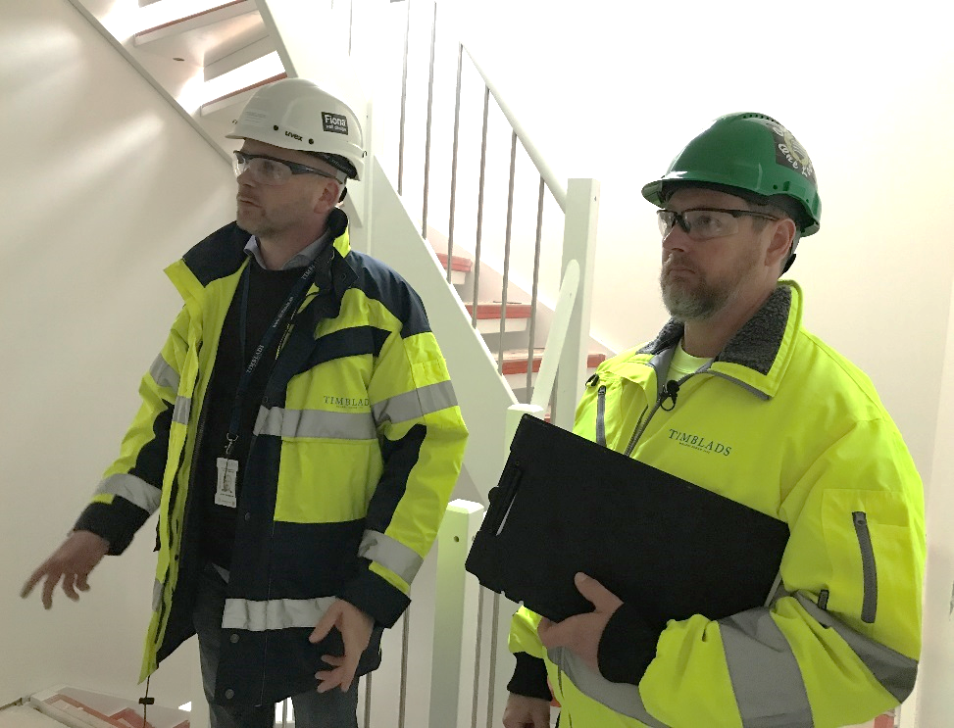
Säkerhetskultur i samverkan – för säkerhets skull!
För att skapa säkrare arbetsplatser är det viktigt att arbetsgivare och arbetstagare samverkar.
Arbetsmiljön blir bättre om den skapas med gemensamma krafter.

Slide 28
Säkerhetsvisaren
Ett verktyg för att kartlägga säkerhetskulturen.
För att nå en bra säkerhetskultur behövs samverkan mellan chef och skyddsombud.
Notes:
Sätta fokus på säkerhetskulturen
Ett sätt är genom att börja med en gemensam kartläggning av arbetsplatsens säkerhetskultur med hjälp av enkätverk­tyget Säkerhetsvisaren. Finns på www.prevent.se/sakerhetskultur

Slide 29
Diskussion
Hur kan vi praktiskt arbeta med klimat och kultur i vår organisation och på de enskilda arbetsplatserna?
Notes:
Här är ett antal diskussionsfrågor som går att använda för undersöka hur det står till med säkerhetskulturen och aktivt arbeta med det på arbetsplatsen.
Vår samverkan
– Vilka forum för samverkan finns?
– vilka saknas?
– Finns det skyddsombud på alla arbetsplatser?
– Finns det fler situationer/forum där skyddsombudet borde vara med och ha en tydlig roll?
– Hur fungerar vår samverkan idag? Hur kan vi gemensamt göra den bättre?
Vårt eget beteende
– Beter jag mig alltid säkert? Finns det situationer då jag själv genar?
– Vågar jag säga till om jag ser en kollega som inte arbetar säkert?
– Vågar jag säga till om jag ser en underentreprenör som inte arbetar säkert?
– Anmäler jag alla tillbud? Rapporterar jag alla risker?
– Om något händer söker vi orsaker brett och inte bara hos individer? Letar vi syndabockar?
– Finns det rutiner, regler eller föreskrifter som inte efterlevs?
– Är vi förebilder och ambassadörer för ett säkert arbete?
System för säkerhet och hur säkerhet prioriteras i organisationen
– Finns säkerhet på agendan på alla möten?
– Fungerar tillbudsrapporteringen?
– Är produktiviteten viktigare än säkerheten?
– Finns det konstaterade risker som inte tas om hand?
– Är ledningen engagerad, prioriteras säkerhet i handling?
– Finns det risker som ledningen inte tycker är så viktiga att hantera?
– Finns det motstridiga budskap kring säkerhet?
Kunskap, lärande, kommunikation och engagemang
– Vet medarbetarna hur de ska arbeta säkert i alla situationer? Finns det ett engagemang för säkerhet?
– Finns det tillit och respekt för varandras kunskaper i organisationen? Finns det en vilja att lära av misstagen?
– Är kulturen öppen och tillåtande? Vågar medarbetare säga till om risker?
– Hur kommunicerar vi kring risker och olyckor? Återkopplar vi kring goda exempel?
– Hur introduceras nya medarbetare med avseende på säkerhet? Specifika risker i vår verksamhet
– trafik, luft, kemikalier, buller, halk- och snubbelolyckor, fallolyckor, stress – finns det specifika risker som vi behöver uppmärksamma mer? Används personlig skyddsutrustning på rätt sätt? Finns det skyddsutrustning som sällan används?
– Hur fungerar säkerheten i relation till underentreprenörer?
– Arbetar vi ofta under tidspress? Är tiden viktigare än säkerheten?
Vad behöver förbättras?
Ta avstamp i svaren på frågorna och resultatet från Säkerhetsvisaren.
– Behöver säkerhet prioriteras tydligare från ledningen? Hur i så fall?
– Behöver rapporteringssystemen och kommunikationen förbättras? Hur i så fall?
– Behöver kunskapen om säkerhet förbättras? Vilka kunskaper i så fall?
– Behöver säkerhetsbeteenden förändras? Vilka beteenden i så fall?
Planera aktiviteter
Gör en handlingsplan tillsammans.
– Utgå från svaren på frågorna och från resultatet i Säkerhetsvisaren.
– Vilka är de viktigaste områdena att prioritera?
– Vilka aktiviteter ska genomföras?
– Vem är ansvarig?
– När ska det vara klart?
Följ upp! Bestäm redan från början hur aktiviteterna ska
följas upp och utvärderas.
Säkerhetskultur i gruvindustrin – säkrare arbetsplatser genom samverkan, Prevent

Slide 30
Viktiga byggstenar
För att ni tillsammans, chef och skyddsombud, ska kunna bygga ett förtroendefullt samarbete.
Vilja samarbeta
Sanning
Öppenhet
Personligt
ansvar
Notes:
Vilja till samarbete. Er avsikt måste vara att samarbeta i praktiken, och att se samarbetet som ömsesidigt och målet som gemensamt.
Sanning och öppenhet. Ni måste båda bidra till ett ärligt och öppet klimat i praktiken, som tillåter den andra parten att känna sig trygg nog att diskutera och ta upp brister i arbetsmiljö och säkerhet.
Personligt ansvar. Ni måste leva som ni lär och i praktiken ta ansvar för att lyfta och diskutera säkerhetsfrågor och bidra till att åtgärder genomförs.

Slide 31
Möten i samverkan – för en god säkerhetskultur
Säkerhet på agendan.
Alltid agenda, starttid, sluttid och mötesordförande.
Mobil- och mejlregler.
Tydligt syfte.
Vad ska uppnås?
Förtydliga informationsfrågor, diskussionsfrågor eller beslutsfrågor.
Befogenheter att fatta beslut eller ge rekommendationer?
Föra protokoll.
Tas rätt frågor upp?
Notes:
Vi lever i ett arbetsliv med mycket möten och byggstenarna för det förtroendefulla samarbetet är viktiga att ha med i all samverkan och i alla möten.
Har ni ett tydligt fokus på att jobba med säkerhetskulturen bör det synas i alla möten.
För att lyckas få meningsfulla och effektiva möten är det vik­tigt att sätta upp spelregler.
Här är några tips om hur man kan göra:
Inget möte utan säkerhet på agendan
Inget möte utan en agenda, en starttid, en sluttid och en mötesordförande
Sätt upp regler för hur mobil och mejl får hanteras under mötet
Var tydlig med syftet med mötet. Vad ska tas upp, varför och hur. Var tydlig med deltagarnas roller – representerar alla sig själva eller är man representant för till exempel någon annan grupp?
När mötet är slut – vad ska vi ha uppnått?
Förtydliga vilka frågor som är informationsfrågor, diskussionsfrågor eller beslutsfrågor. Hur lång tid får diskussionspunkterna ta?
Förtydliga om mötet har befogenheter att fatta beslut eller om det ska ge rekommendationer.
För protokoll.
År det ett formellt möte – exempelvis i arbetsmiljökommittén – och är det i så fall rätt frågor som tas upp?

Slide 32
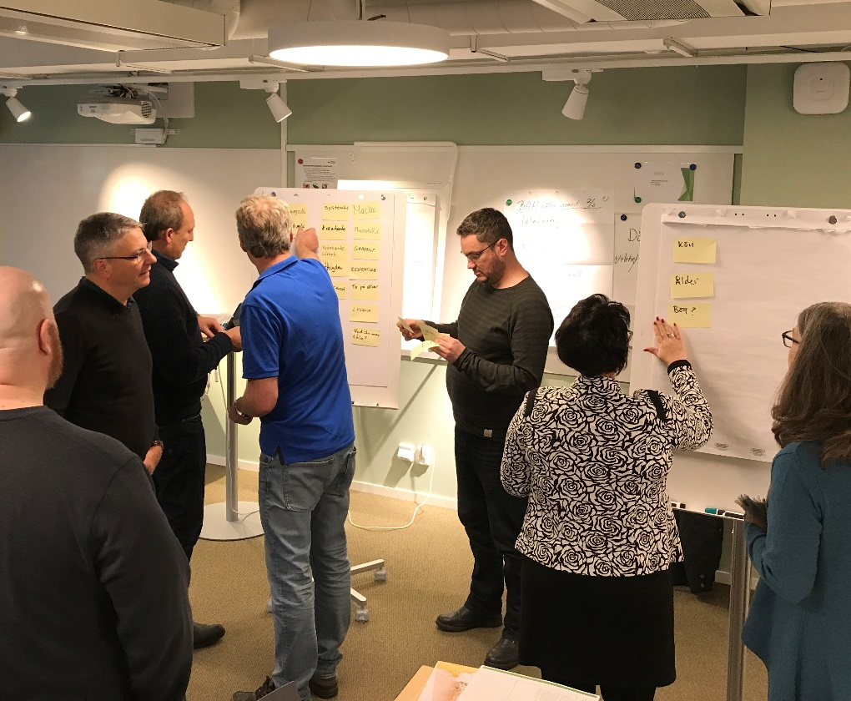
Variation för ökat engagemang
Variera ordförandeskapet
Variera arbetssättet efter ämnet
Jobba med post-it-lappar
Alla mötesdeltagare har ett ansvar att vara aktiva – både prata och lyssna
Bryt mötesrutiner
Ha möten utan bord
Variera mötestiden och längden
Notes:
Ibland hålls vissa möten slentrianmässigt och leder inte till önskat resultat. Om man önskar större engagemang och aktivitet i mötena kan man prova några av dessa tips:
Variera ordförandeskapet.
Variera arbetssättet efter ämnet. Använd grupparbeten, jobba med post-it-lappar, workshops och delat ledarskap. Ta med en äggklocka och mät talartiden. Det kan ge in­tressant information om hur mötet i praktiken går till.
Var tydlig med att alla mötesdeltagare har ett ansvar att vara aktiva – både i att prata och lyssna.
Bryt mötesrutiner – byt rum och plats om det är möjligt. Ha möten utan bord. Går det att ha ett gående möte ute i verksamheten?
Ha korta och långa möten, avsätt inte alltid samma tid!

Slide 33
Sammanfattning
OSA en del i det systematiska arbetsmiljöarbete
Arbetsbelastning
Kränkande särbehandling
Säkerhetskultur och samverkan
Säkerhetsvisaren
Mötesvanor
Notes:
Vad har vi lärt oss?
OSA en del i det systematiska arbetsmiljöarbete
Arbetsbelastning
Kränkande särbehandling
Säkerhetskultur och samverkan
Säkerhetsvisaren
Mötesvanor
Diskussion

Slide 34
Verktyg från Prevent
OSA-enkäten
Görs individuellt eller i grupp
www.prevent.se/osaenkaten/
Säkerhetsvisaren
www.prevent.se/sakerhetsvisaren/
Brevskolor Lämna din mejladress och få de 10 delarna i din mejlbox.
Organisatorisk och social arbetsmiljö – brevskola
www.prevent.se/brevskola-osa
Stress
www.prevent.se/brevskola-stress
Sexuella trakasserier – brevskola
www.prevent.se/brevskola-sexuella-trakasserier
Notes:
Kommentera kort länkarna där det går att få mer kunskap, genomföra undersökningar och få igång goa snack om arbetsmiljön på hemmaplan.
Be deltagarna komma med fler tips.

Slide 35
Summering av kursen
Vad är det viktigaste du tar med dig från utbildningen?
Vad är det första du ska göra i din roll när du kommer tillbaka till jobbet.
Notes:
Be deltagarna enskilt skriva ner
Det viktigaste de tar med sig från kursen.
Det första de ska göra i sin roll när de kommer tillbaka
Be varje deltagare läsa upp vad de har skrivit på sin lapp.

Slide 36
Tack och lycka till med ditt uppdrag!
Notes:
Tacka alla för deras medverkan och bidrag till dagen!

